Slide 1
اخبار بخش کشاورزی در
روزنامه ها
آبان -آذر 1404

Slide 2
گزیده اخبار بخش کشاورزی در روزنامه ها
اداره روابط عمومی سازمان جهادکشاورزی استان مرکزی

Slide 3
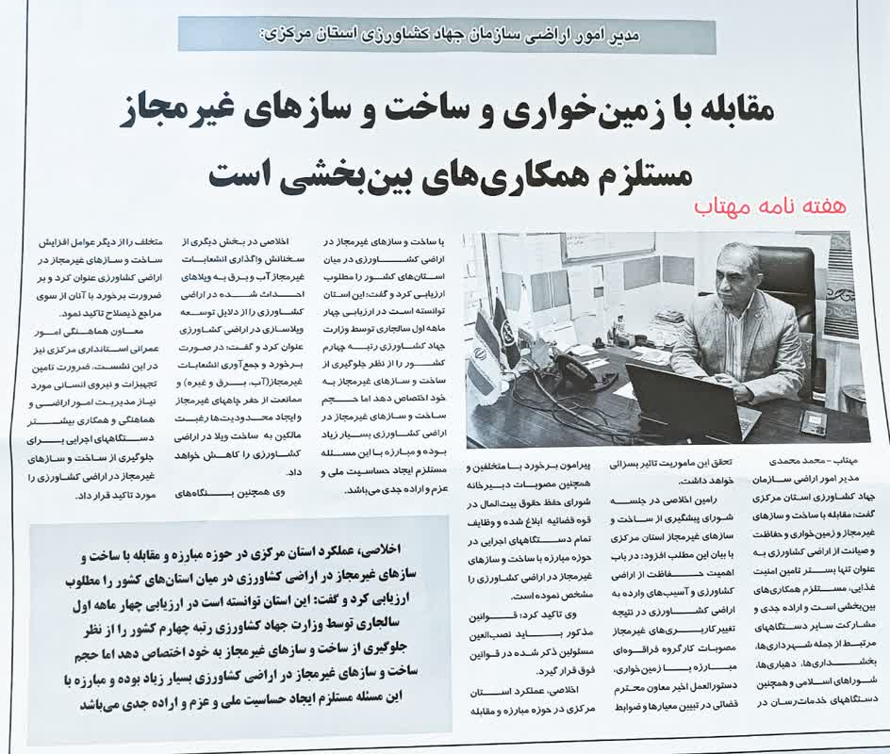
هفته نامه مهتاب

Slide 4
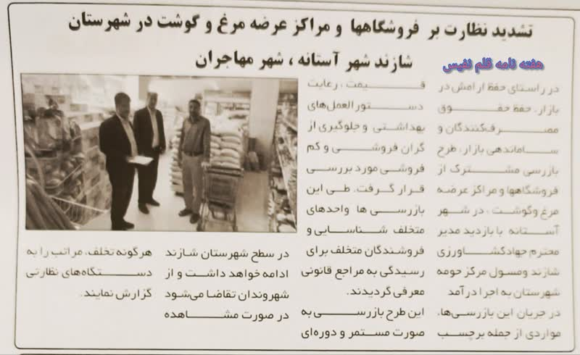
هفته نامه قلم نفیس

Slide 5
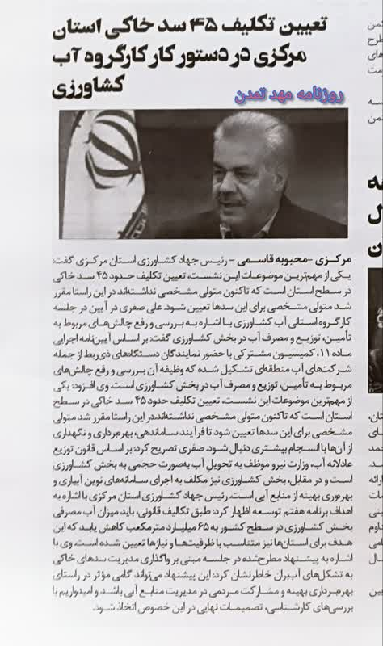
روزنامه مهد تمدن

Slide 6
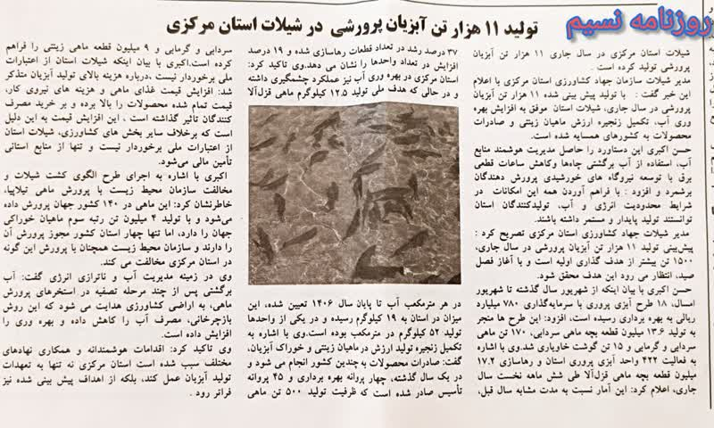
روزنامه نسیم
.

Slide 7
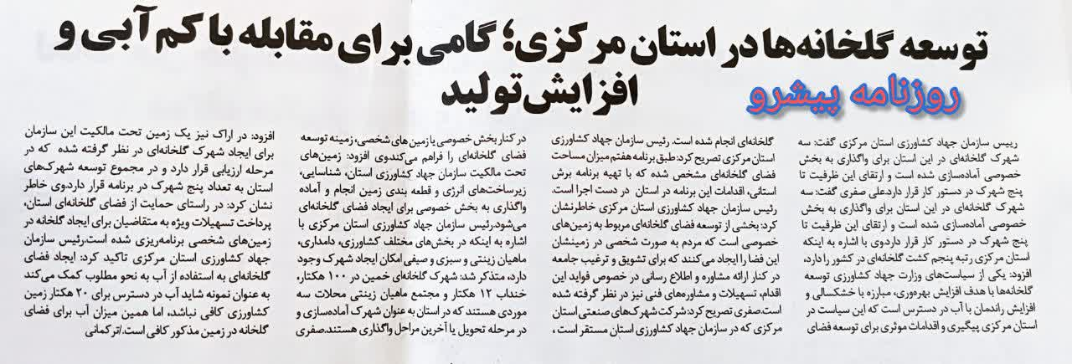
روزنامه پیشرو

Slide 8
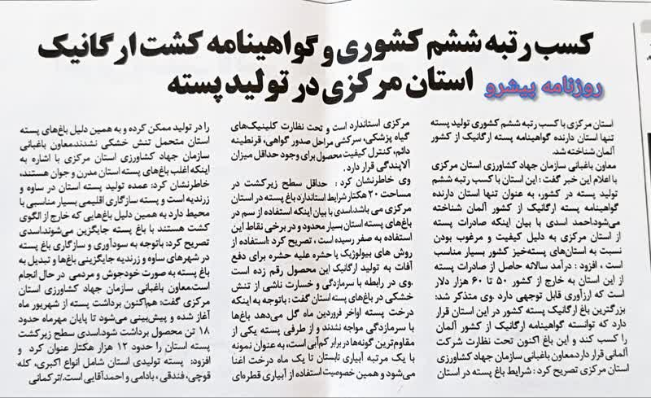
روزنامه پیشرو

Slide 9
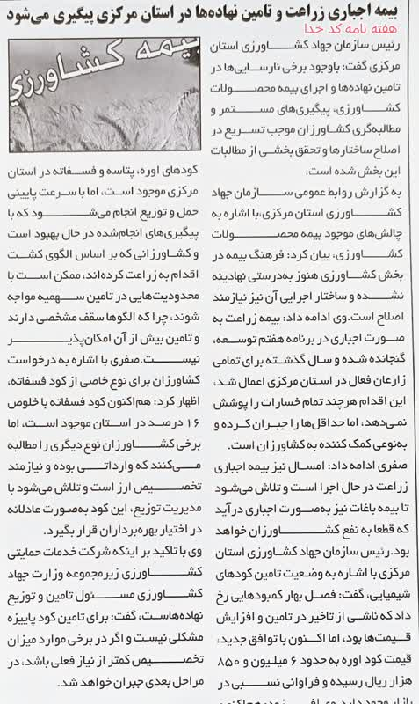
هفته نامه کدخدا

Slide 10
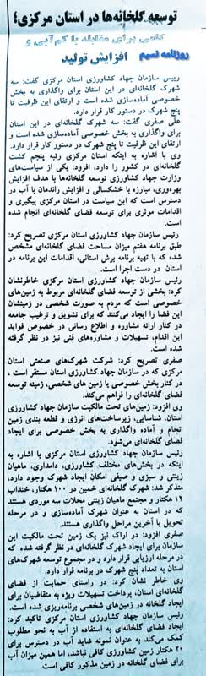
روزنامه نسیم

Slide 11
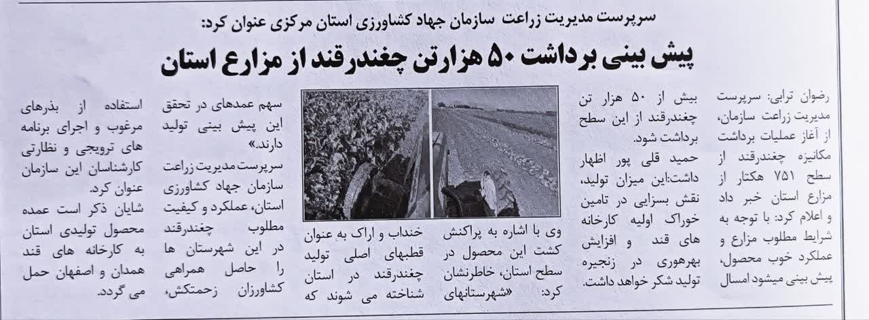
ماهنامه قلم احسان

Slide 12
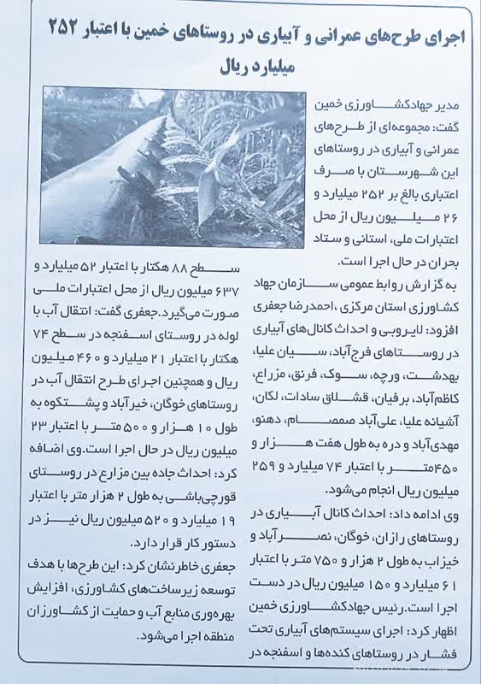
هفته نامه کد خدا

Slide 13

روزنامه وقایع استان

Slide 14
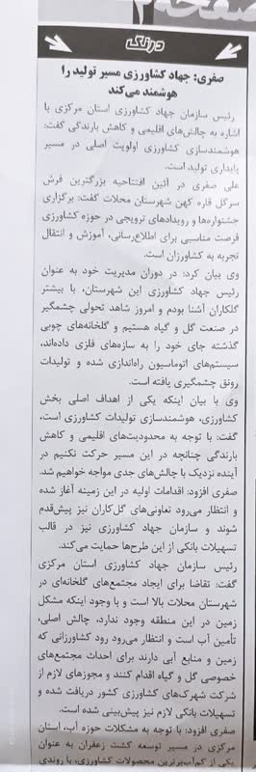
هفته نامه برج شیشه

Slide 15
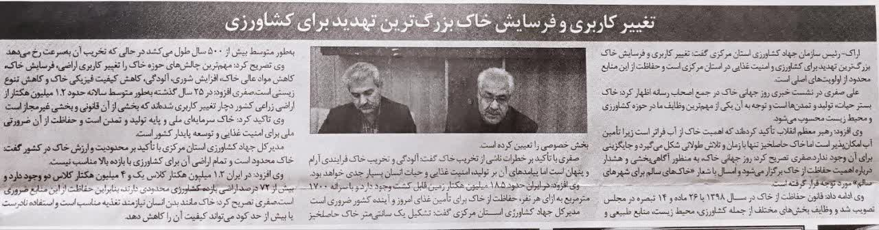
روزنامه آوای اقتصاد

Slide 16
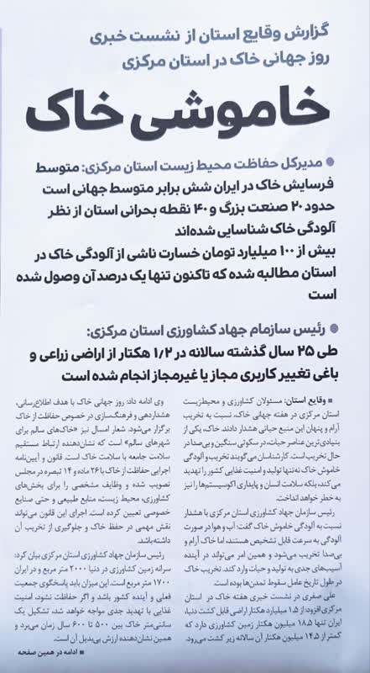
روزنامه وقایع استان

Slide 17
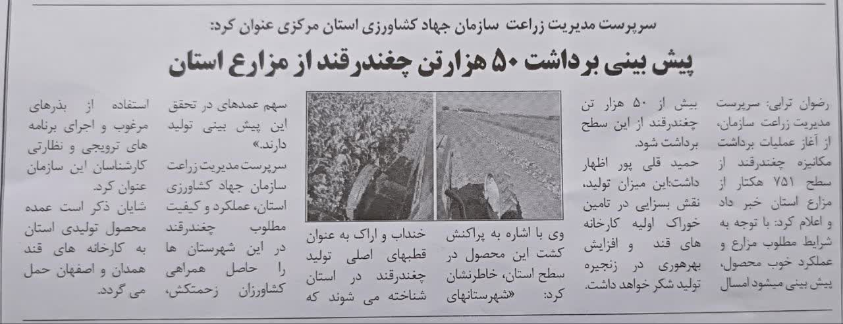
ماهنامه قلم احسان

Slide 18
گزیده اخبار بخش کشاورزی در
روزنامه ها و هفته نامه ها
اداره روابط عمومی سازمان جهادکشاورزی استان مرکزی

